Slide 1
23.04 Четверг «Познавательное развитие» Тема: «Путешествие на ферму»
Задачи: Продолжать учить детей различать и называть геометрические фигуры (круг, квадрат, треугольник).Закрепить понятия количества: один, много.
Закрепить умение группировать предметы по цвету. Воспитывать у детей интерес к занятию, развивать доброжелательное отношение к домашним животным.
Подготовила: Воспитатель первой младшей группы Кузнецова М.А.

Slide 2
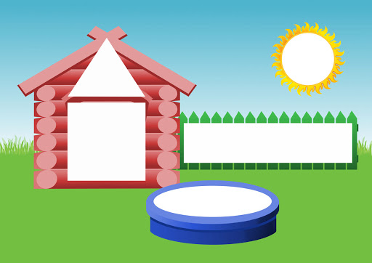
- А вы знаете, где живут домашние животные? (ответ ребенка или ваш ответ)
- Правильно. Домашние животные живут около дома – в сарае, в хлеву. И за ними ухаживают люди. Поэтому они и называются домашними.
-А домашние животные живет не только во дворе. Они еще живут на ферме. Ферма – это такое здание, где у каждого животного есть свое место.
Давай рассмотрим дом. Посмотрите внимательно, на какую геометрическую фигуру походит крыша? –( Треугольник),
Солнышко?-(Круг), Окно? (Квадрат)
Закрась разными цветами геометрические фигуры.

Slide 3
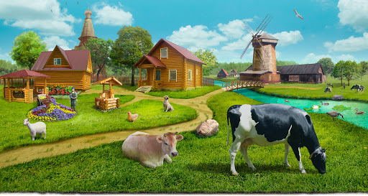
- Вот мы и пришли в гости на ферму. Посмотрите, на зеленой травке пасутся домашние животные. Давай рассмотрим, кто же есть на ферме. Посмотрите кто это? (ответ ребенка– коровы)
- А это? (козочки)
- а кто же это? (курочка)
Сколько домашних животных живет на ферме?
-Много.
-Как думаешь какой ручеек?
Давай вместе скажем – широкий.
А как ты думаешь тропинка узкая или широкая? (Узкая)

Slide 4
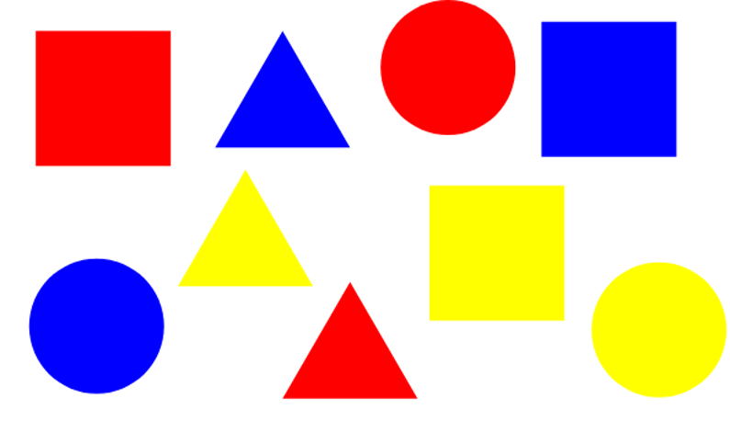
Сейчас поиграем в игру «Разложи по цвету». (Подготовьте заранее разные геометрические фигуры разного цвета)
Вам нужно разложить и положить все геометрические фигуры одного цвета.

